Slide 1


Bewustwordingssessie
We starten om 12.00 uur
Vincent van Brakel
Community: https://join.accessy.club

Slide 2
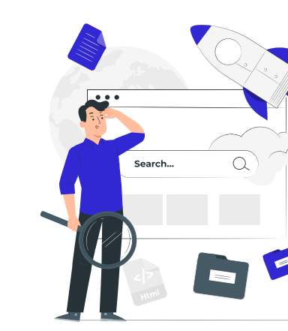
Wat is Digitale Toegankelijkheid
Online informatie én systemen
Voor iedereen goed te begrijpen en te bedienen
Ongeacht persoonlijke kenmerken of beperkingen
Notes:
Digitale toegankelijkheid zegt iets over hoe websites en apps zijn gemaakt. Zit een site of app goed in elkaar? Dan kan elke bezoeker die gebruiken. Ook iemand met een beperking.
Soms kan een website of app niet door iedereen goed worden gebruikt. Bijvoorbeeld doordat een filmpje geen ondertitels heeft. Zo’n site of app is dan niet digitaal toegankelijk. Dat is een probleem, want in onze samenleving zijn websites en apps heel belangrijk. Je kunt bijna niet meer zonder.
Buiten op straat halen we drempels weg en plaatsen we wegwijzers of plaatsen we van die geribbelde stoeptegels om mensen te kunnen geleiden. Op die manier wordt de omgeving, de fysieke omgeving!, toegankelijker voor mensen mét en zonder beperking.

Slide 3

Waarom belangrijk
Door toepassing van digitoegankelijk worden websites, webapplicaties en documenten toegankelijk voor iedereen met:
Een permanente beperking (bijvoorbeeld dyslexie, (kleuren)blind, slechthorend, slechtziend, motorisch beperkt).
Een tijdelijke beperking (bijvoorbeeld een gebroken pols).
Een situationele beperking (bijvoorbeeld in de zon, in de trein of met een baby op de arm)
Zo krijgt iedereen altijd dezelfde toegang tot overheidsinformatie en worden we allemaal gelijk behandeld.
Notes:
Miljoenen Nederlanders met een beperking
In Nederland hebben 4,5 miljoen mensen een beperking of chronische ziekte. Dat kan een lichamelijke, zintuiglijke, verstandelijke of psychische beperking of een chronische ziekte zijn. Bijvoorbeeld:
- visuele beperking: blind, slechtziend, kleurenblind
- auditieve beperking: doof of slechthorend
- een motorische beperking
- laaggeletterdheid
- autisme of ADHD
- dyslexie
En deze groep groeit: het aantal ouderen neemt toe, en er komen telkens nieuwe mensen naar Nederland die de taal nog niet (goed) spreken.
Tijdelijke beperkingen
Daarnaast zijn er grote groepen mensen die tijdelijk een beperking hebben. Een paar voorbeelden:
Door een gebroken arm kun je maar met één hand typen.
Door een oorontsteking hoor je bijna niets.
In een drukke trein kun je het geluid van een filmpje niet horen.
Je ziet de tekst op je scherm slecht door de felle zon.
Je bent je leesbril kwijt en kunt de kleine letters niet lezen.
Met een baby (of kat) op schoot kun je de computermuis niet goed gebruiken.
Ook voor mensen met zo’n tijdelijke beperking is het belangrijk dat websites en apps toegankelijk zijn.
Het is dus belangrijk om websites en apps toegankelijk te maken! En er zijn gewoon regels voor digitale toegankelijkheid die je kan volgen om dat in orde te maken en digitale drempels weg te nemen voor een hele grote groep mensen.

Slide 4
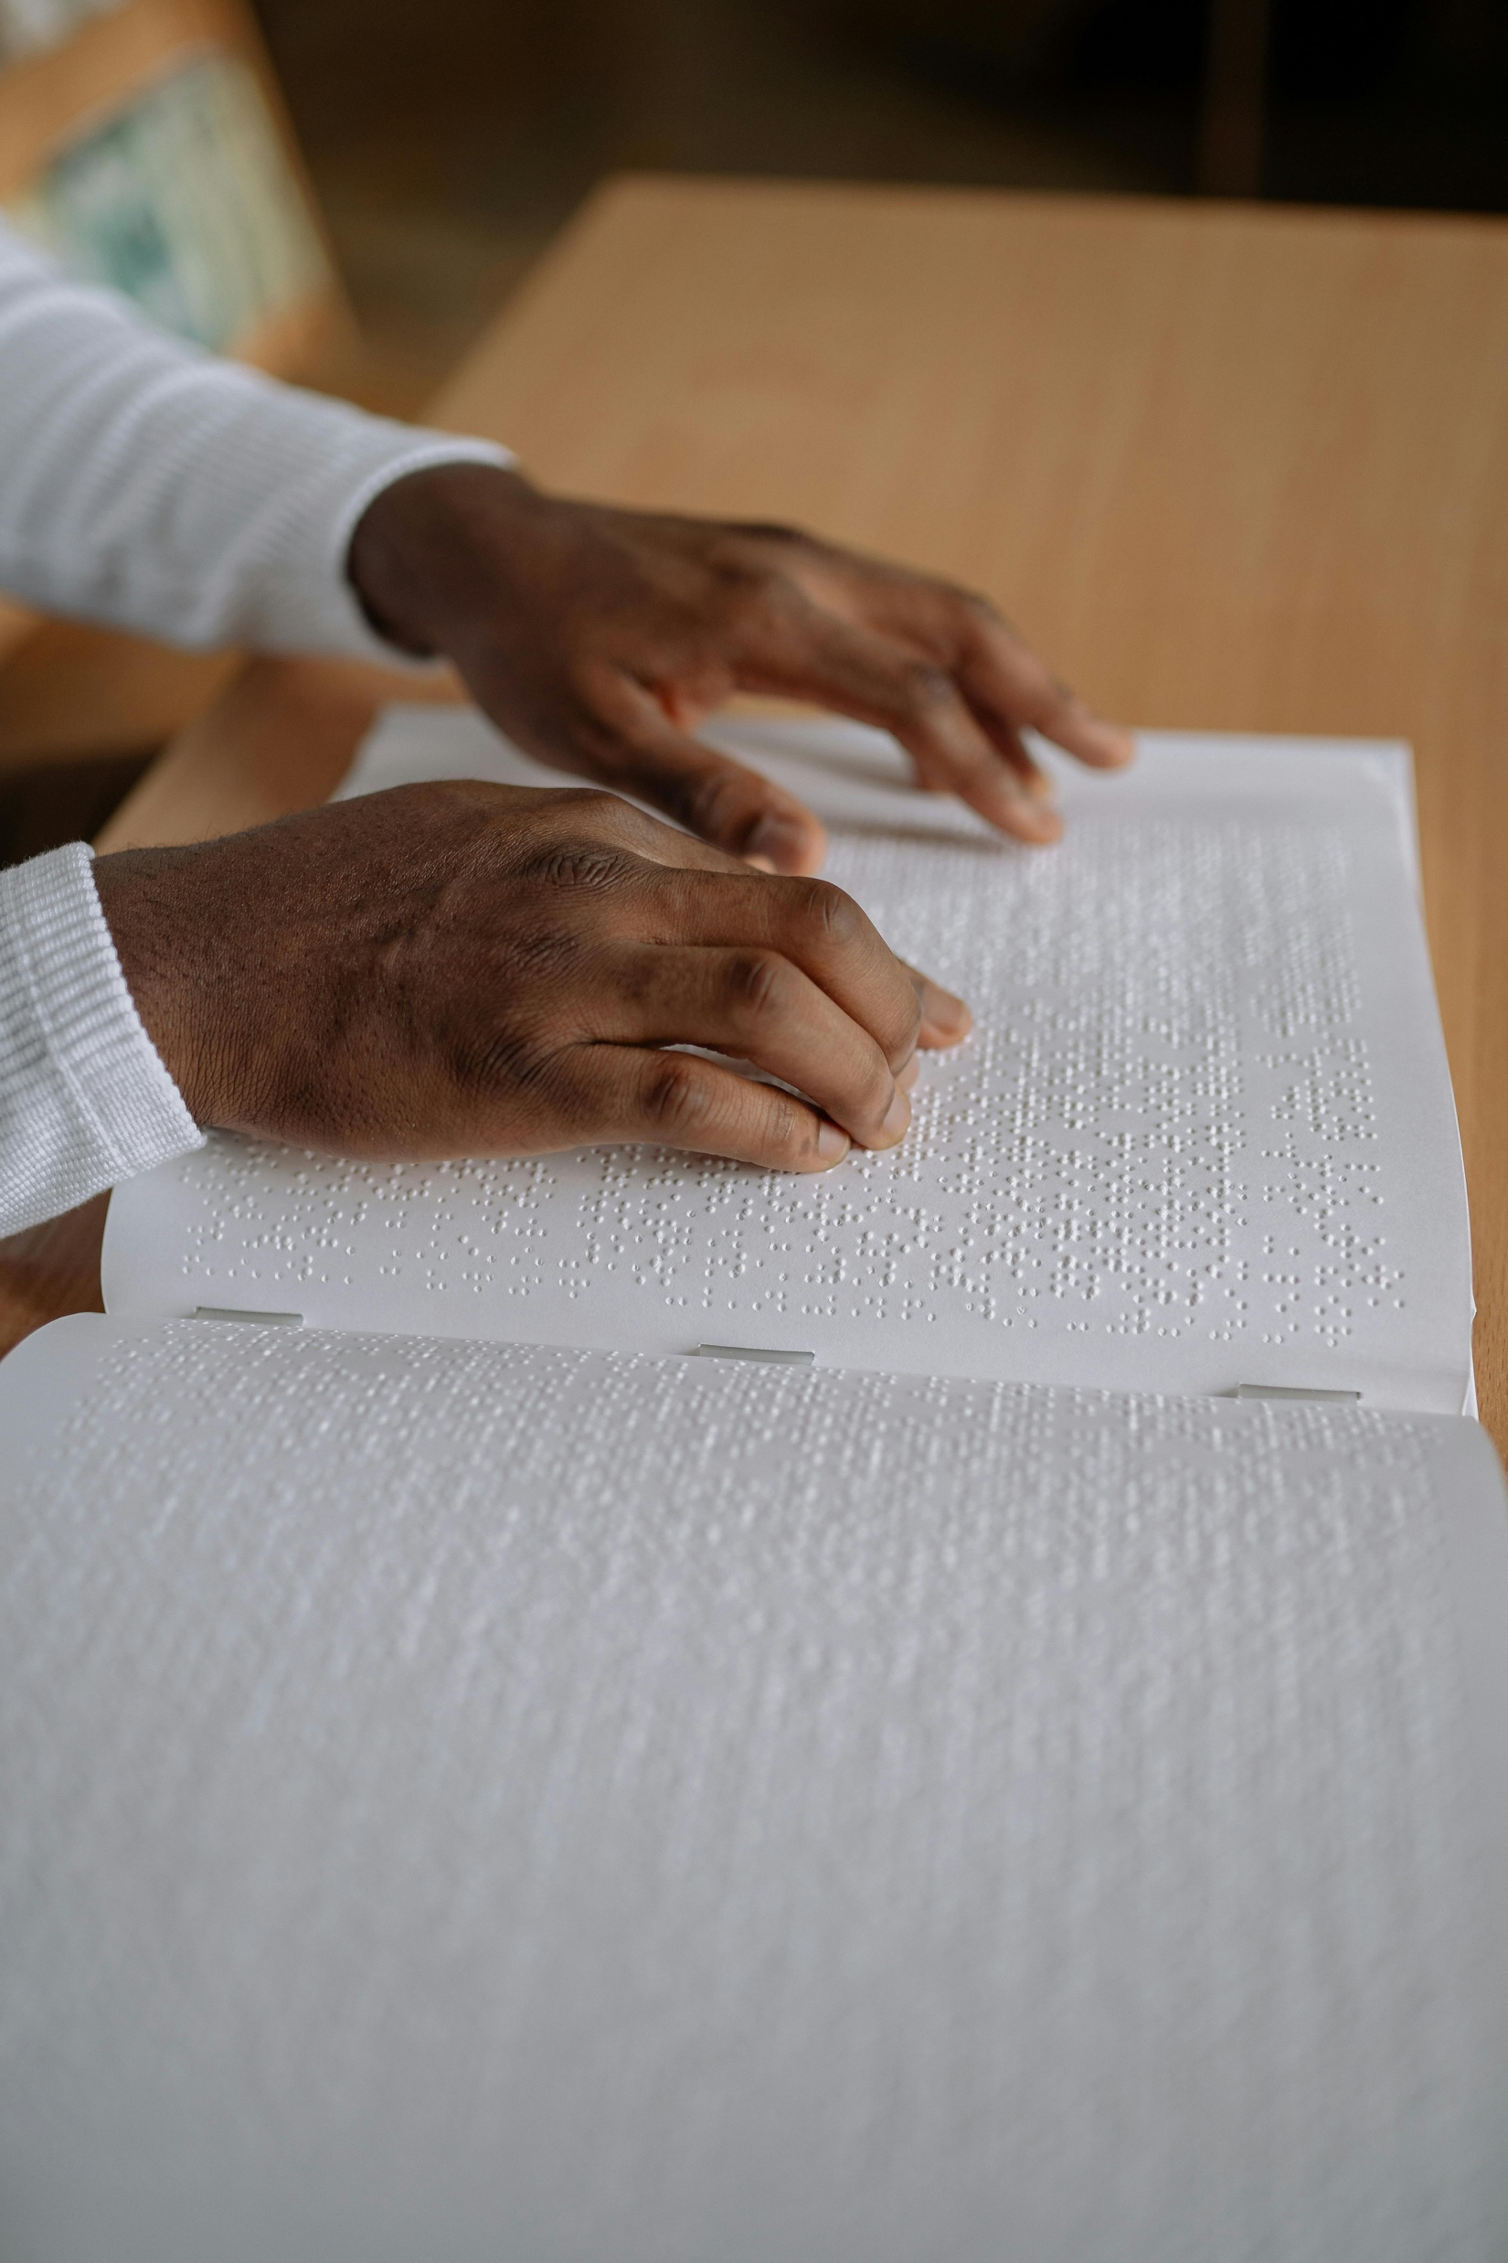
Toegankelijkheidstools
Schermlezers
Toetsenbordnavigatie
Real time ondertiteling
Spraakgestuurde besturing
Braille leesregel
Dark modus
Hogere contrastweergave
Vergrootte tekst

Slide 5
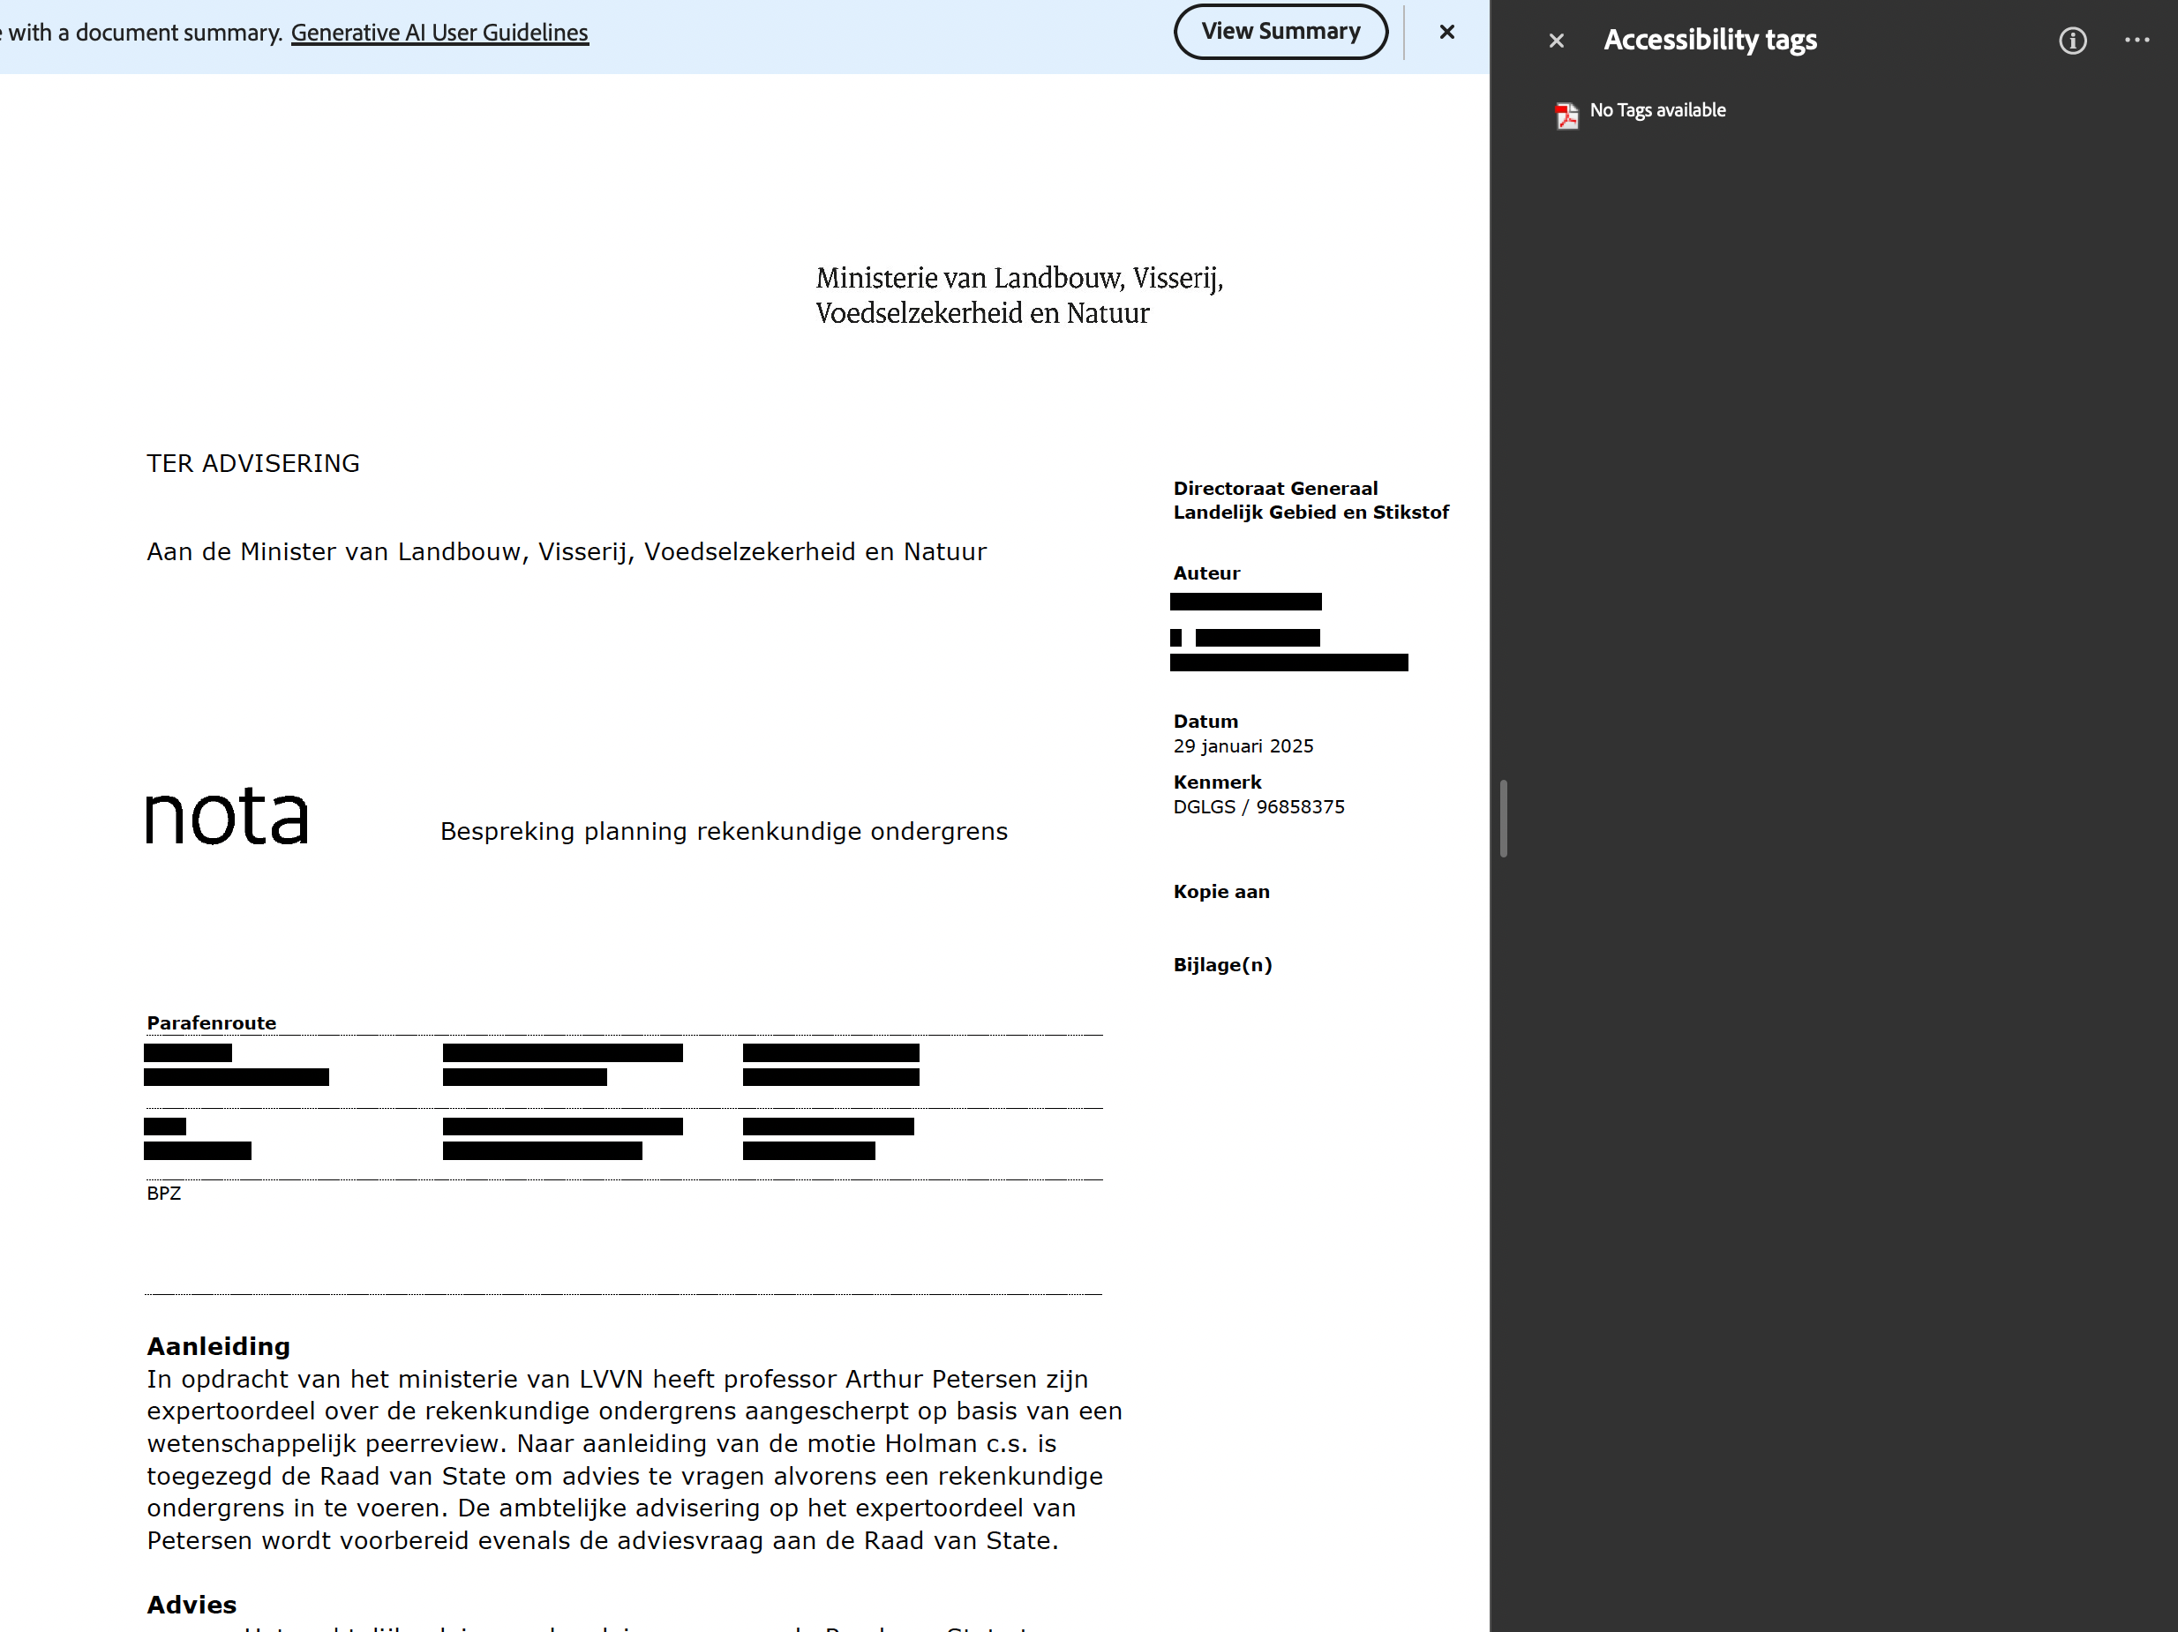
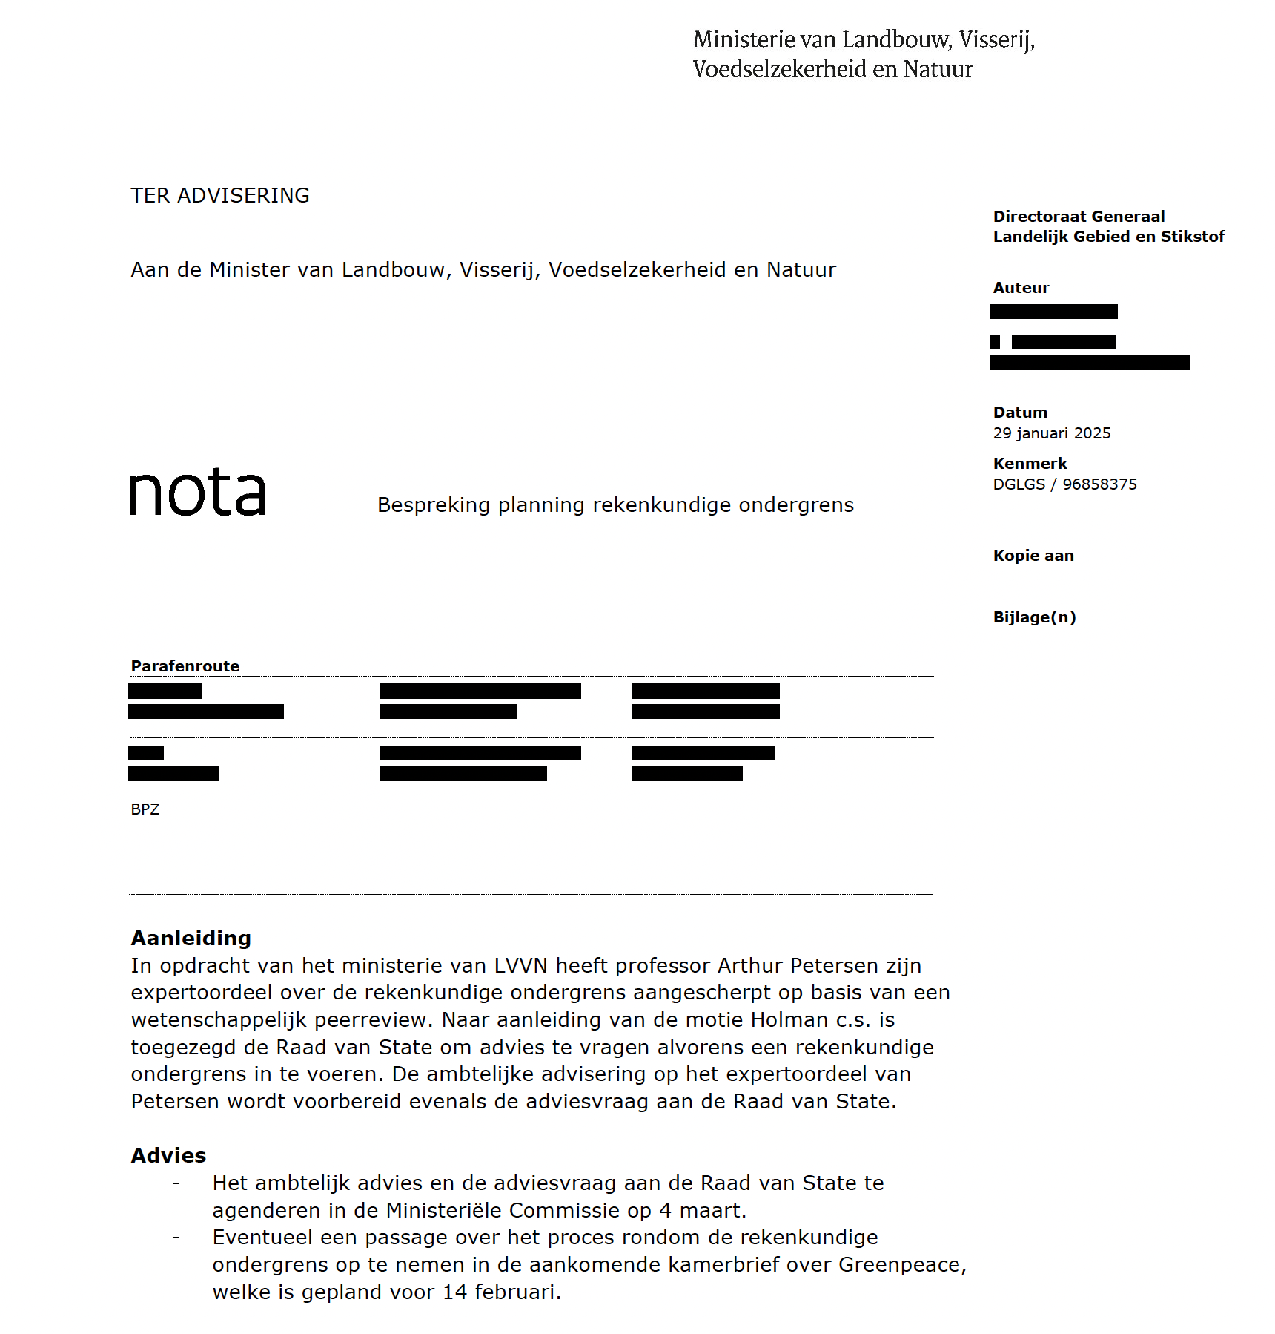
Het pdf-probleem
Bron: Rijksoverheid.nl 01-09-2025
Notes:
In PAC 3 laten zien? Dat om beeld te geven van codelaag. Dus eerst film. Dan digitale toegankelijkheid in jouw organisatie (is 100% digitaal toegankelijk). Dan Samenwerken in vertrouwen (Is niet toegankelijk want codelaag is niet meegekomen).
Digitale toegankelijkheid is echt een onzichtbaar probleem. Er staan drie documenten op de slide die dit heel goed laten zien. We beginnen bij het document rechts, daar zien we (neem ik aan?) allemaal een stuk tekst. Maar wat gebeurt er als we dit document voor laten lezen door een hulpprogramma?
Dit document is dus niet goed opgemaakt en daardoor niet toegankelijk voor iedereen.
PAC openen en uitleggen, dan twee linkerdocumenten beide openen in PAC om te laten zien dat je dat vrij makkelijk kan controleren.
Nog een leuk voorbeeldfilmpje (underscore): film-2-underscore.mp4

Slide 6
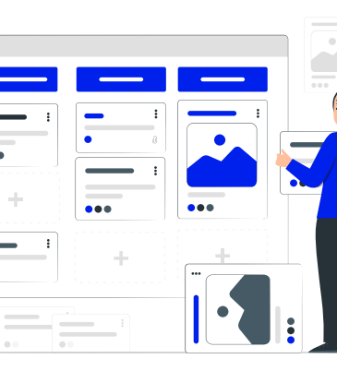
Wetgeving: per wanneer voldoen aan wat
Artikel 1: Niet discrimineren. Zonder aanziens des persoons: iedereen is gelijk en wordt gelijk behandeld.
Beleid toegankelijkheid vanaf 2008
NL ratificeerde VN-verdrag mensen met een handicap en chronische ziekte (2016)
Uitbreiding Wet Gelijke Behandeling met Goederen en Diensten (2016)
Wetgeving voor overheidsinstanties vanaf 1 juli 2018.
23 september 2019 voor websites gepubliceerd na 23 september 2018.
23 september 2020 voor alle websites, dus ook bestaande van voor 23 september 2018.
Per 23 september 2020 wettelijk verplicht om toegankelijkheidsverklaring te publiceren per ‘digitaal kanaal’.
23 juni 2021 voor mobiele applicaties.
28 Juni 2025 European Accessibility Act
Moraal: we mogen alleen nog maar digitaal toegankelijk informatie op onze websites plaatsen. En alleen nog maar digitaal toegankelijke websites en Apps lanceren.
Notes:
Iedereen moet informatie en diensten van de overheid kunnen bereiken en gebruiken. Dat geldt ook voor digitale informatie en diensten. Daarom moeten de websites en apps van overheidsorganisaties verplicht toegankelijk zijn.
Deze slide geeft een overzicht van wat er per wanneer geregeld moet zijn. En dan zie je dat die datums eigenlijk allemaal al best een tijdje in het verleden liggen. En lang niet alle instanties hebben dit al op orde

Slide 7
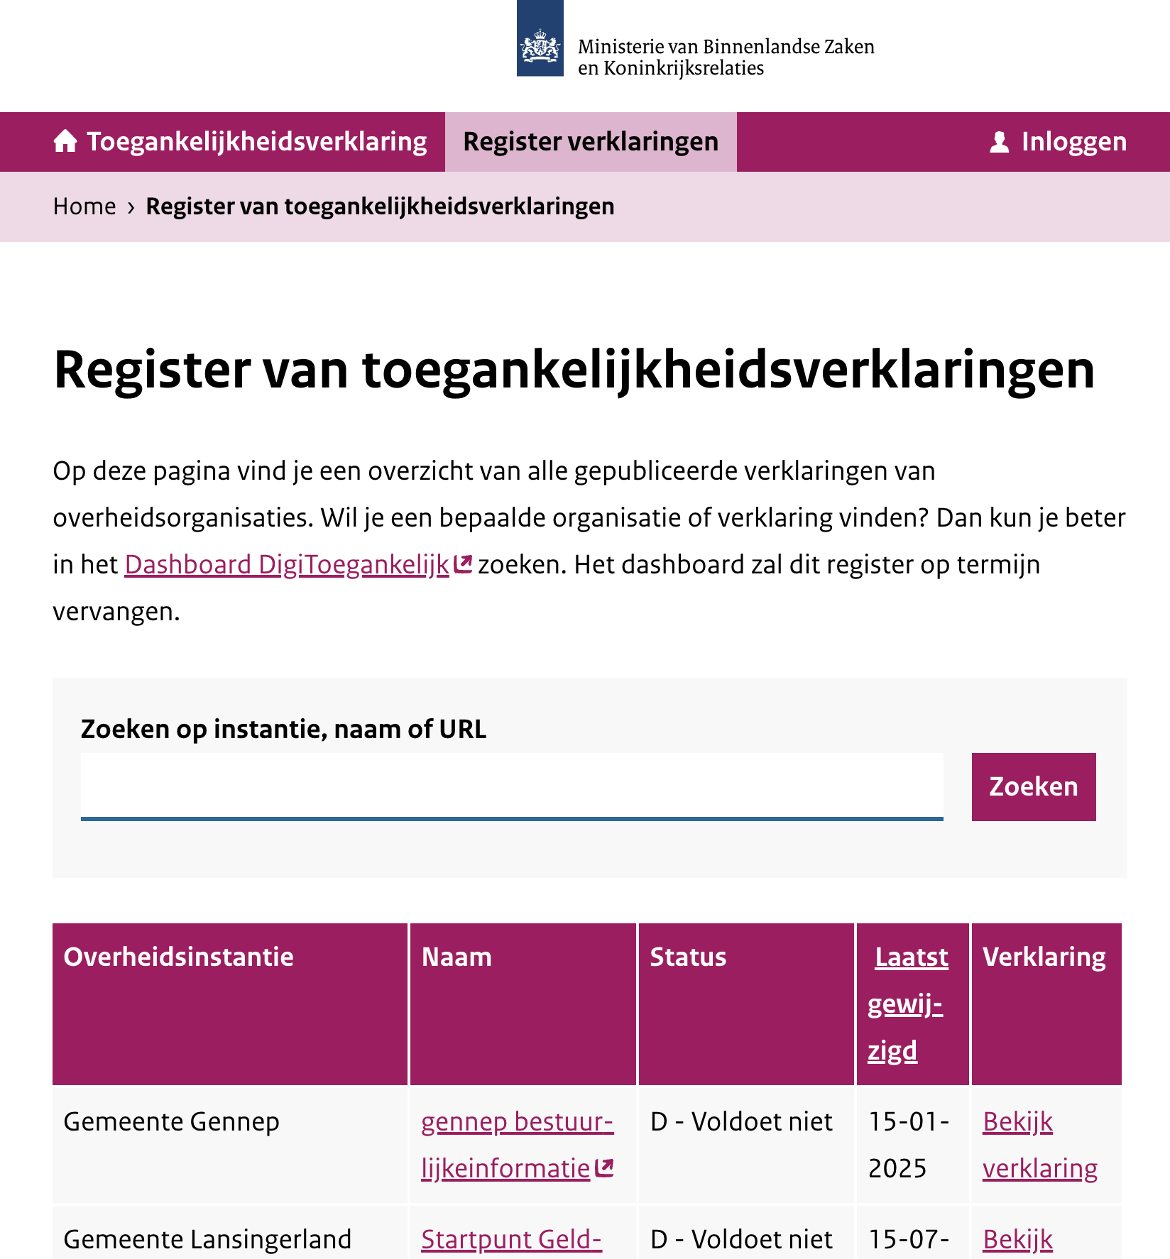
De toegankelijkheidsverklaring
Per website of app een verklaring.
Register + Dashboard
WCAG 2.1 AA (50) of 2.2 AA (55)
Toegankelijkheidsonderzoek WCAG-EM
  Status A: Toegankelijkheidsonderzoek <3 jaar oud, geen fouten gevonden.
  Status B: Toegankelijkheidsonderzoek <3 jaar oud, wel fouten gevonden.
  Status C: Binnen zes maanden een toegankelijkheidsonderzoek gepland
  Status D: Geen toegankelijkheidsonderzoek gepland
  Status E: Geen verklaring opgesteld, toegewezen door Logius
Notes:
Iedereen moet informatie en diensten van de overheid kunnen bereiken en gebruiken. Dat geldt ook voor digitale informatie en diensten. Daarom moeten de websites en apps van overheidsorganisaties verplicht toegankelijk zijn.
Deze slide geeft een overzicht van wat er per wanneer geregeld moet zijn. En dan zie je dat die datums eigenlijk allemaal al best een tijdje in het verleden liggen. En lang niet alle instanties hebben dit al op orde

Slide 8
Uitzonderingen
Pdf-bestanden van voor 23 september 2018
Audio en video van voor 23 september 2020
Afgeschermde inhoud van voor 23 september 2019
Archieven niet aangepast sinds 23 september 2019
Live uitzonden audio en video (raadsvergaderingen)
Online kaarten
Content afkomstig van derden
Bron: Uitzonderingen | Digitoegankelijk

Slide 9
Toegankelijkheid
Quiz

Slide 10
1. Hoeveel mensen in Nederland zijn kleurenblind?
a) 500.000
b) 750.000
c) 1.000.000
d) 1.300.000
Notes:
Wist je dat 1,3 miljoen Nederlanders een vorm van kleurenblindheid hebben?
Dat is waarschijnlijk een stuk meer dan dat je gedacht had, nietwaar? Wij waren in ieder geval wel degelijk verrast door dit feitje toen we ons gingen verdiepen in digitale toegankelijkheid.
Wist je dat kleurenblindheid veel vaker voorkomt bij mannen dan bij vrouwen?
1 op de 12 mensen in Nederland die een vorm hebben van kleurenblindheid zijn mannen – in totaal zo’n 8%. Bij vrouwen komt het veel minder voor: 1 op de 200 is kleurenblind (0,5%).

Slide 11
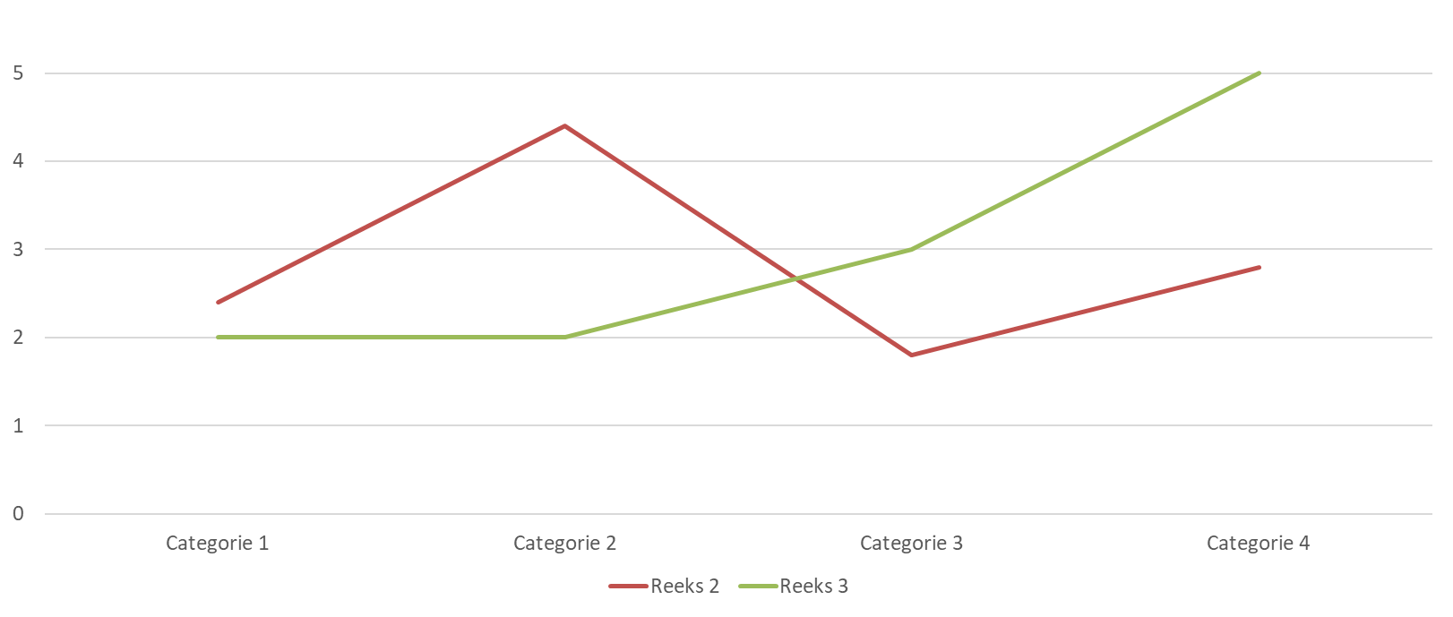
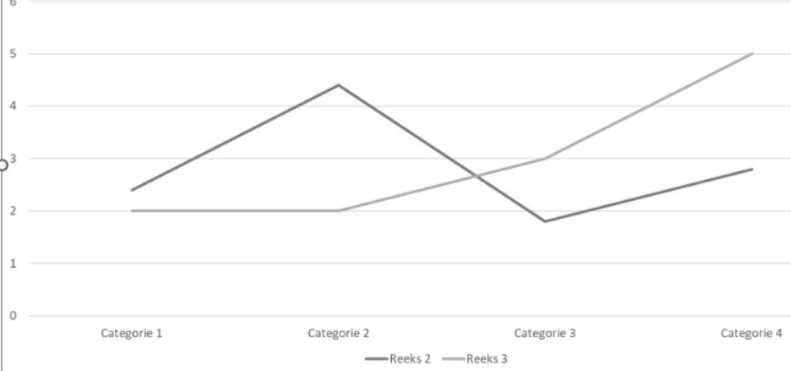
Groene lijn zijn honden, rode lijn zijn katten
Notes:
Wist je dat Rood-groenkleurenblindheid de meest voorkomende vorm van kleurenblindheid is?
Hoe zou je dit heel simpel op kunnen lossen voor de lezer van deze grafiek?
Streepjes of stippellijnen maken!

Slide 12
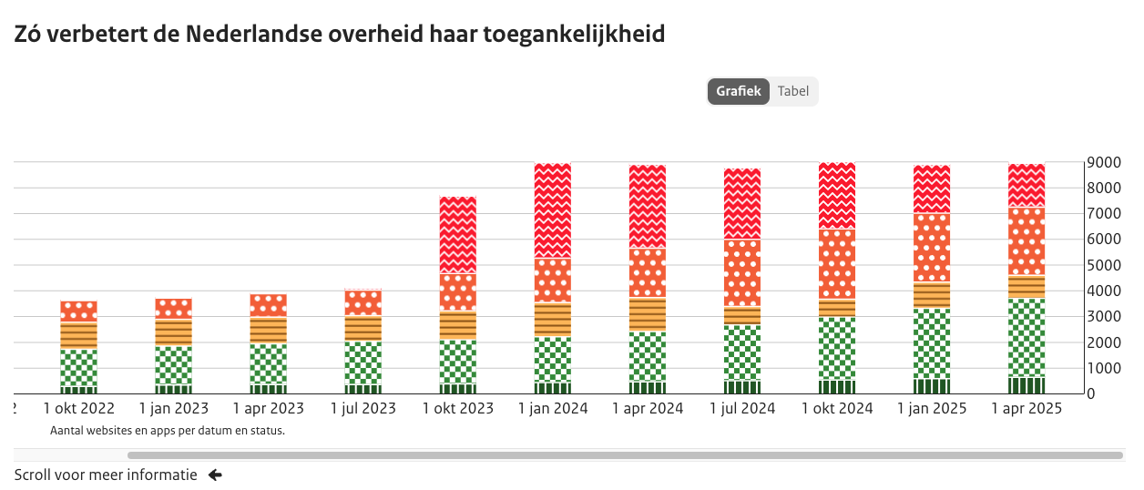
Voorbeeld hoe het wél moet

Slide 13
2. Hoeveel mensen zijn laaggeletterd?
a) 750.000
b) 1.000.000
c) 1.500.000
d) 2.500.000
Notes:
In Nederland hebben 1,5 miljoen mensen van 16 jaar en ouder moeite met lezen, schrijven en/of rekenen.
Je bent als volwassene laaggeletterd, als je moeite hebt met lezen, schrijven en/of rekenen. Vaak heb je dan ook beperkte digitale vaardigheden. Dan vind je bijvoorbeeld omgaan met een computer of een smartphone lastig. Niet goed kunnen lezen, schrijven en/of rekenen heeft gevolgen. Je vindt bijvoorbeeld minder snel een baan of hebt minder grip op je geldzaken. Een volwassene die laaggeletterd is, is geen analfabeet. Een laaggeletterde kan wel lezen en schrijven, alleen niet goed genoeg om helemaal mee te doen in de samenleving.
Voldoende tijd om de content te lezen - Bewegende, knipperende of actualiserende content kan gepauzeerd worden.
Bewegende, knipperende, scrollende of automatisch actualiserende content zoals sliders kunnen bezoekers afleiden bij het gebruik van de rest van de pagina. - Bewegende, knipperende of actualiserende content kan gepauzeerd worden.
Timing aanpasbaar Mensen met een cognitieve beperking hebben soms meer tijd nodig om door een pagina te navigeren of een formulier in te vullen. - Op sommige websites en/of pagina’s (zoals formulieren) zit vanwege de veiligheid een tijdsbegrenzing om deze in te vullen of om ingelogd te blijven. Het is belangrijk dat deze tijd verlengd kan worden.
Consistente navigatie en identificatie - Een vaste structuur en herkenning is heel belangrijk om niet zoek te raken op een website. - Een heldere structuur en consistente lay-out en navigatie.
Voorkom complexe en drukke vormgeving. - Rustige en eenvoudige kleurgebruik in plaats van felle kleuren met weinig contrast.
Grote stukken tekst kunnen moeilijk of langzaam te lezen zijn. - Biedt de gebruiker aan om grote stukken tekst te kunnen beluisteren

Slide 14
3. Vallen er meer of minder dan 3.5 miljoen mensen onder ‘deze’ doelgroep?
(a) Meer
(b) Minder
Notes:
Mensen met een functie beperking

Slide 15
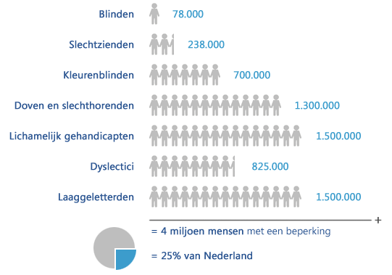
Aantal mensen met een beperking

Slide 16
4. Sinds wanneer moet een gemeente voldoen aan digitale toegankelijkheid?
(a) 2016
(b) 2018
(c) 2020
(d) 2022
Notes:
Wetgeving voor overheidsinstanties vanaf 1 juli 2018.
23 september 2019 voor websites gepubliceerd na 23 september 2018.
23 september 2020 voor alle websites, dus ook bestaande van voor 23 september 2018.
Per 23 september 2020 wettelijk verplicht om toegankelijkheidsverklaring te publiceren per ‘digitaal kanaal’.

Slide 17
5. Hoeveel websites en apps staan er in totaal in het register DigiToegankelijk?
(a) Ongeveer 2.500
(b) Ongeveer 6.000
(c) Ongeveer 9.000
(d) Ongeveer 15.000
Notes:
De Nederlandse overheid is verantwoordelijk voor de digitale toegankelijkheid van 8966 websites en mobiele apps (januari 2025)
https://dashboard.digitoegankelijk.nl/

Slide 18
6. Hoeveel van deze websites voldoen aan de wetgeving?
(a) Ongeveer 15%
(b) Ongeveer 30%
(c) Ongeveer 60%
(d) Ongeveer 75%
Notes:
De Nederlandse overheid is verantwoordelijk voor de digitale toegankelijkheid van 8966 websites en mobiele apps (januari 2025)
https://dashboard.digitoegankelijk.nl/

Slide 19
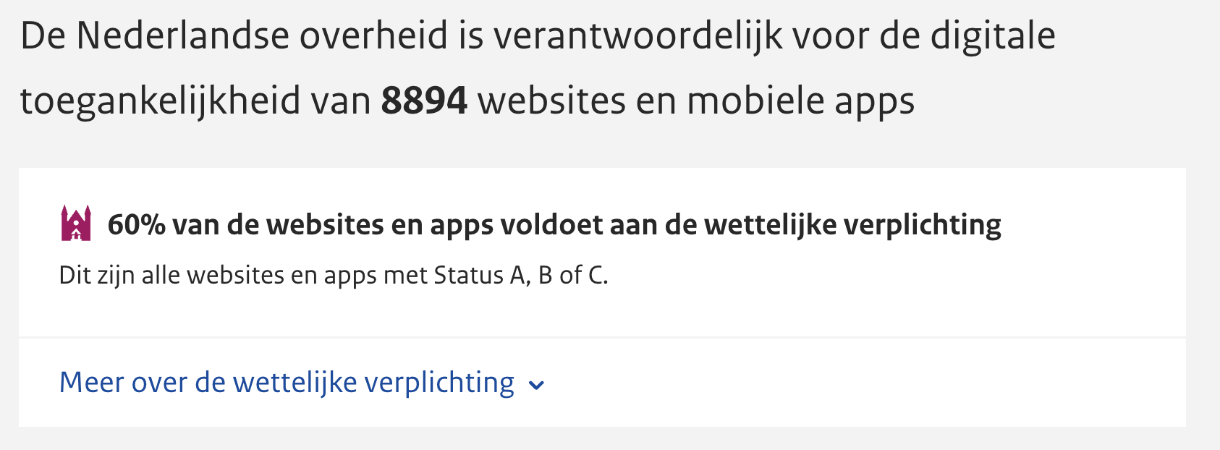

Slide 20
7. Hoeveel overheidswebsites hebben een A-status en zijn daarmee ook ‘echt’ digitaal toegankelijk?
(a) Ongeveer 200
(b) Ongeveer 750
(c) Ongeveer 1.250
(d) Ongeveer 2.500
Notes:
https://dashboard.digitoegankelijk.nl/
49% januari 2025

Slide 21
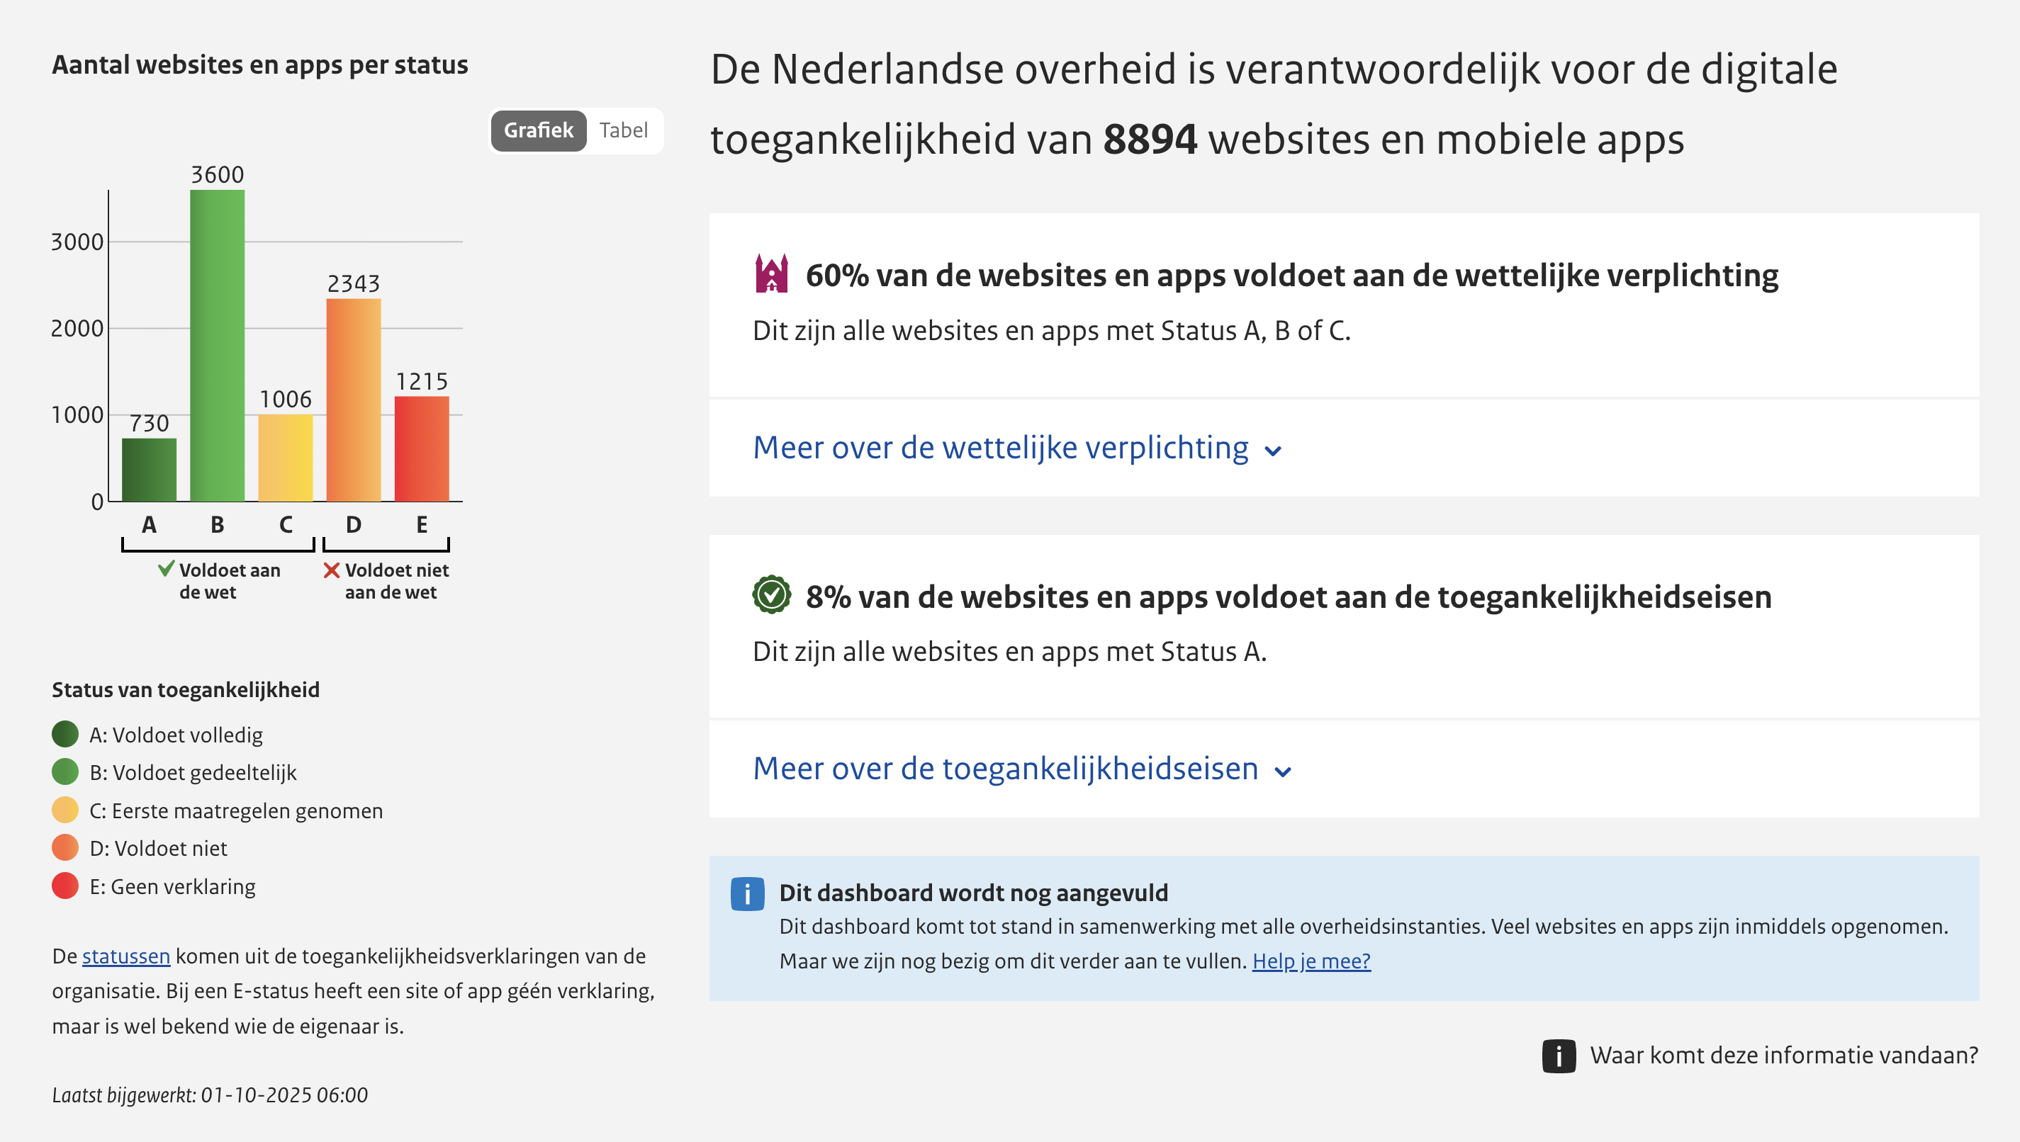
Dashboard DigiToegankelijk
Dashboard DigiToegankelijk

Slide 22
Tot slot
Je moet voldoen. Hopelijk wil je ook voldoen om 25% van je inwoners (beter) online mee te laten komen.
Digitale toegankelijkheid is een integrale verantwoordelijkheid maar start veelal met een project met IT of Communicatie als opdrachtgever.
Via de community (https://join.accessy.club/registreren) heb je toegang tot allerlei hulpmiddelen waarmee je de digitale toegankelijkheid van je werk verbetert én van waaruit je gratis diverse trainingen kan volgen en ‘het’ project snel kan opstarten door her te gebruiken wat er al is.

Slide 23
Nu al beter doen (in Word)

Slide 24
Kleine stapjes, veel resultaat
Microsoft Word
Koppen
Opsomming
Tabellen
Afbeeldingen
Gebruik Toegankelijkheidschecker in Microsoft Word

Slide 25
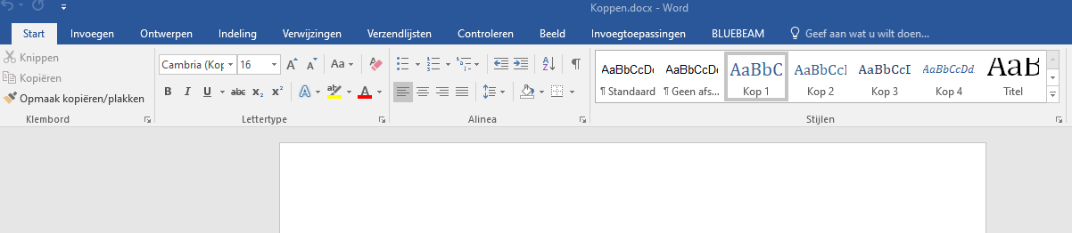
Koppen (Hoofdstukindeling)
Koppen geven structuur aan een document. Gebruik de koppen stijlen van Microsoft Word voor de kopstructuur. Maak nooit koppen op door middel van het vergroten van tekst of door tekst dik gedrukt te maken. Zorg er daarnaast voor dat de structuur logisch is. Een document begint altijd met een kop op niveau 1. Daarop volgen niveau 2 koppen en daarop dan weer niveau 3 koppen, enzovoort.
Samengevat
Gebruik de Word functionaliteit
Tabblad ‘Start’
Onderdeel ‘Stijlen’

Slide 26
Opsommingen
Gebruik de lijststijlen (de zogenaamde bullets) in Microsoft Word om gerelateerde items te groeperen voor een opsomming.
Gebruik de genummerde lijst als de volgorde van de items van essentieel belang is.
Gebruik geen leestekens of andere markeringen om de illusie van een lijst op te weken.
Samengevat
Gebruik de Word functionaliteit
Tabblad ‘Start’
Onderdeel ‘Alinea’

Slide 27
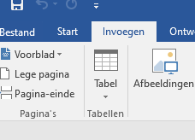
Tabellen
Gebruik bij voorkeur tabellen enkel voor het weergeven van data en niet voor lay-out. Wordt een tabel voor lay-out doeleinden gebruikt dan is het mogelijk dat de leesvolgorde niet meer klopt omdat de screen reader een tabel van links naar rechts, rij voor rij voorleest.
Gebruik altijd de tabelfunctie voor het maken van tabellen. Maak geen handgemaakte tabellen via bijvoorbeeld de tabtoets of meerdere spaties want dit wordt niet als tabel herkend.
Zorg dat elke tabel bestaat uit tabelkoppen en tabelcellen. Dit stel je in middels de optie ‘Rij als veldnamenrij herhalen bovenaan op iedere pagina’. Als een tabel over meerdere pagina’s is gesplitst zorg er dan voor dat de tabelkoppen op elke pagina herhaald worden. Ook dit stel je in met deze optie. Zie het stappenplan.
Hou tabellen zo eenvoudig mogelijk: vermijd samengevoegde cellen en meerdere rijen met koppen. Splits liever complexe tabellen op in meerdere kleine tabellen.
En dit is hoe je een digitaal toegankelijke tabel maakt in Word:
Open het lint ‘Invoegen’.
Klik op ‘Tabel’ en selecteer het aantal kolommen en rijen.
Selecteer vervolgens de volledige bovenste rij (de rij met tabelkoppen).
Open de tabeleigenschappen via het rechtermuisknop menu.
Open tabblad ‘Rij’ en vink de optie ‘Rij als veldnamenrij herhalen bovenaan op iedere pagina’.
Klik op de ‘OK’ knop om de instellingen op te slaan.

Slide 28
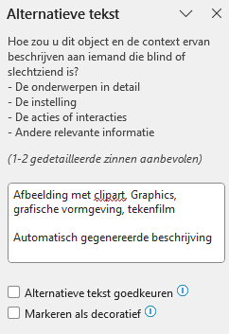
Afbeeldingen
Afbeeldingen die informatief zijn, moeten een alternatieve tekst (alt-tekst) hebben. Afbeeldingen die decoratief zijn, moeten worden ‘gemarkeerd’ als decoratief.
En dit is hoe je dat doet in Word:
Klik met de rechtermuisknop op de afbeelding.
Selecteer de optie ‘Alternatieve tekst bewerken’.
Vul in het tekstvak een korte tekstueel alternatief van de afbeelding in.
Of selecteer ‘markeren als decoratief’ als de afbeelding geen informatief doel heeft.

Slide 29
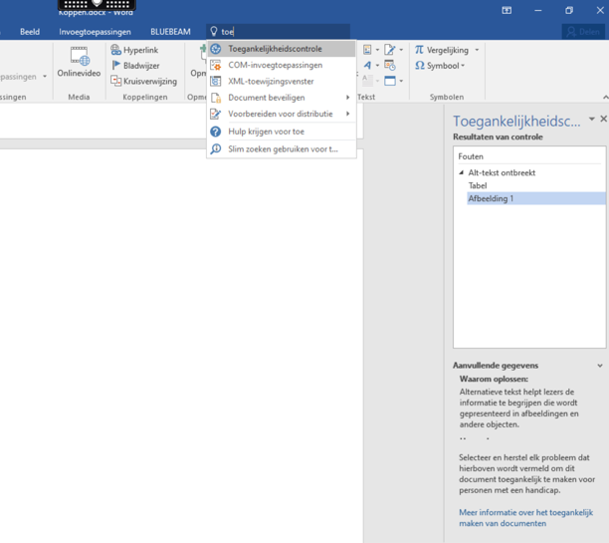
Gebruik de toegankelijkheidscontrole functie van Word
Bij nieuwere versie van Word ga je naar: Controleren. En dan naar: toegankelijkheid controleren.
Bij oudere versies zit het nog verstopt. Dan ga je naar het zoekvenster en typ je: toegankelijkheidscontrole.

Slide 30
Nu al beter doen (in Adobe)

Slide 31
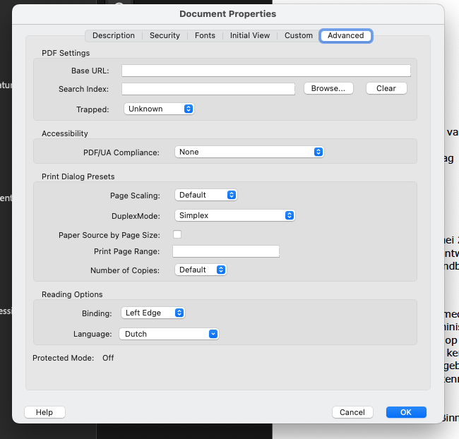
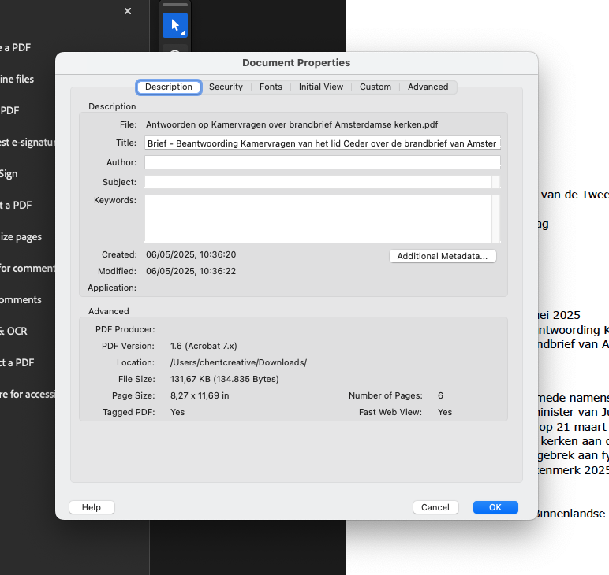
Pdf’s toegankelijker maken met Adobe Acrobat Pro
Bestand –> Eigenschappen
  Titel
  Tagged PDF / gecodeerde pdf
  Taal

Slide 32
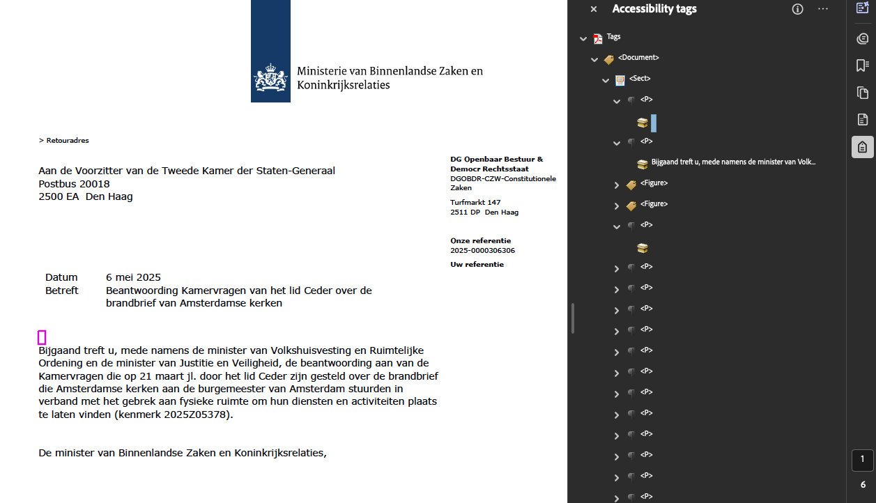
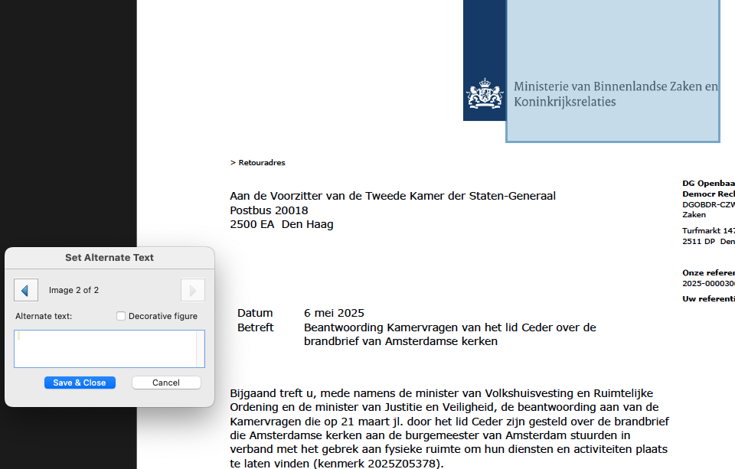
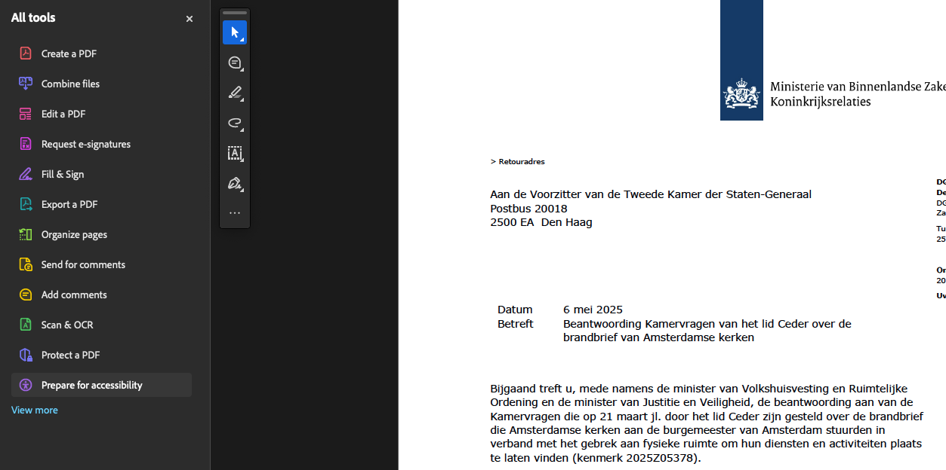
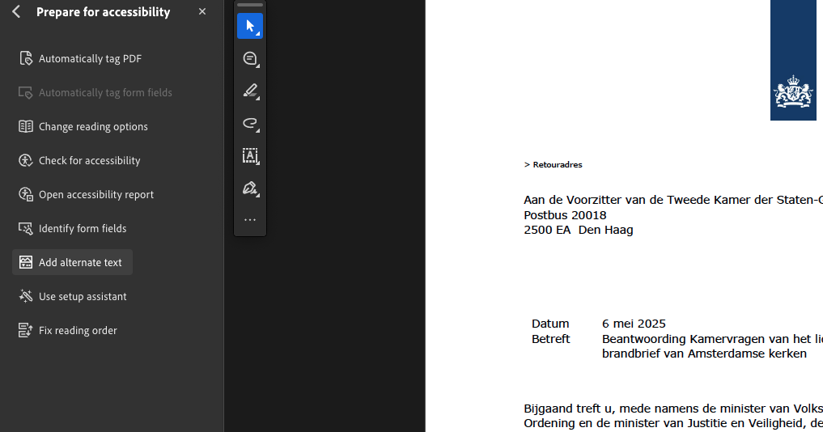
Pdf’s toegankelijker maken met Adobe Acrobat Pro
Alternatieve teksten
Tags bekijken

Slide 33
Nu al beter doen (overig)

Slide 34
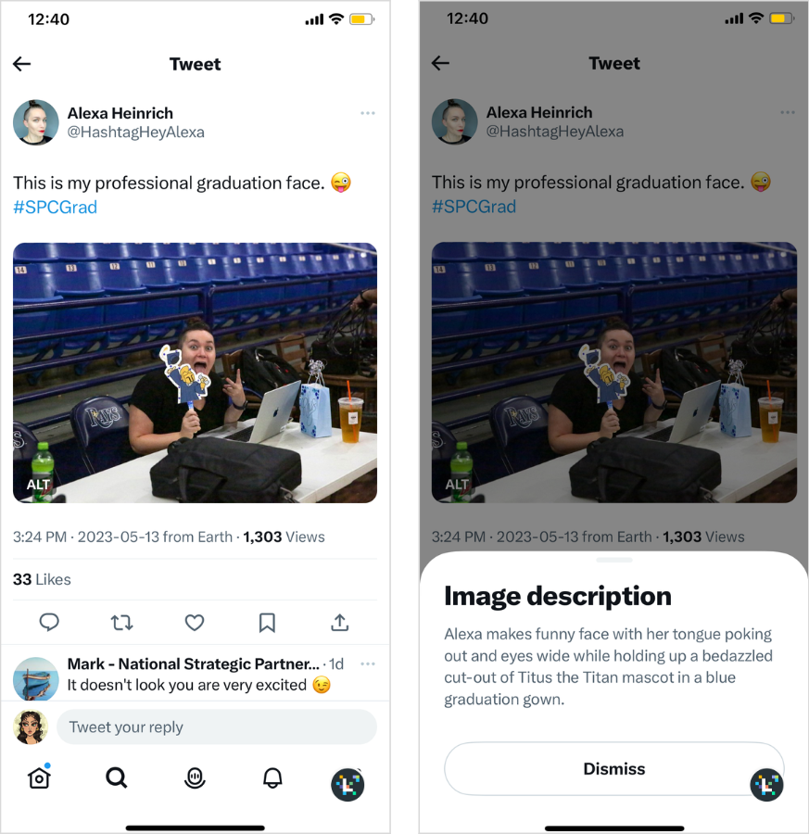
Pas digitale toegankelijkheid overal toe
Bij afbeeldingen op social media
Bij digitale nieuwsbrieven
Bij video’s en podcasts
Etc. etc.

Slide 35
En nog meer
Maak Word documenten toegankelijk
  https://join.accessy.club/trainingen
Controleer pdf-documenten op toegankelijkheid via:
  www.pdfchecker.nl of
  Download PAC 2021 - PDF/UA Foundation (pdfua.foundation)
Koop websites, video’s, infographics, visie- en beleidstukken digitaal toegankelijk in:
  Hoofdstuk 6 van gemeentelijke ICT-kwaliteitsnormen (vng.nl) of via
  Forum Standaardisatie (EN 301 549 met WCAG 2.1)
Meer trainingen via Accessy
  Trainingen
Notes:
KOOP (Kennis- en Exploitatiecentrum Officiële Overheidspublicaties)

Slide 36
Vragen?
Stel ze nu, op de community of tijdens het maandelijkse vragen(v)uur.
Vincent van Brakel
Community: https://join.accessy.club

